Slide 1
BÀI 10
ĐO TỐC ĐỘ (tiết 2)

Slide 2
2. Đo tốc độ bằng đồng hồ đo thời gian hiện số dùng cổng quang điện.

Slide 3
Để đo tốc độ của một vật diễn ra trong khoảng thời gian ngắn, người ta thường dùng cổng quang điện kết nối với đồng hồ đo thời gian hiện số thay cho đồng hồ bấm giây.
Các em hãy tìm hiểu và nêu vai trò của hai cổng quang điện trong cách đo này nhé!
Cổng quang điện có vai trò như nút START và STOP để bắt đầu đo hoặc kết thúc đo.

Slide 4
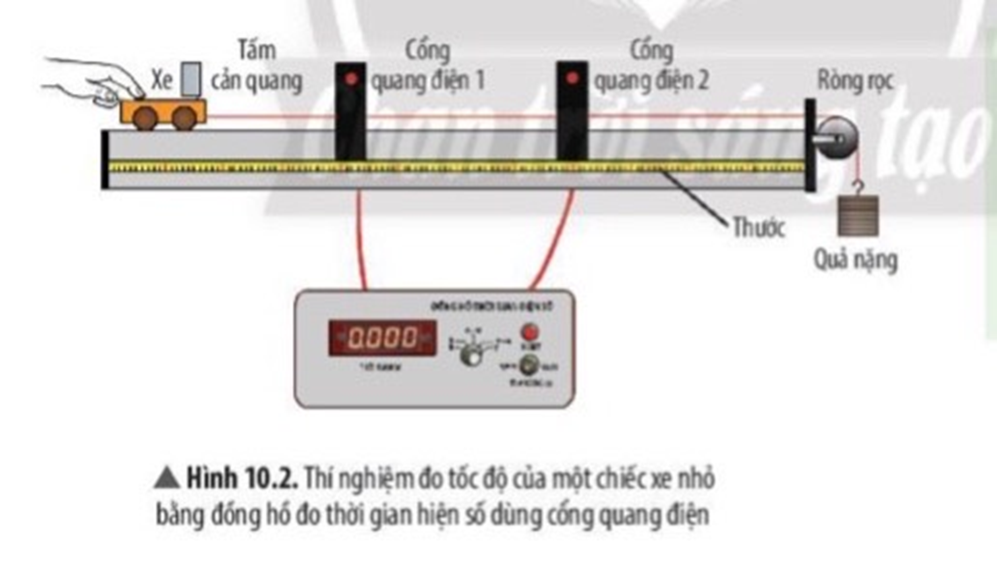

Slide 5
Nêu tên các dụng cụ cần chuẩn bị
trong thí nghiệm.
Chuẩn bị
Hai cổng quang điện, đồng hồ đo thời gian hiện số, các dây dẫn, chiếc xe nhỏ có gắn tấm cản quang, quả nặng, ròng rọc, sợi dây chỉ, thước.

Slide 7
Em hãy mô tả cách đo tốc độ bằng đồng hồ đo thời gian hiện số dùng cổng quang điện.
Cách đo
Bố trí thí nghiệm như trên Hình 10.2
Nhấn công tắc RESET để đưa số chỉ của đồng hồ về giá trị 0,000. Chọn thang đo thời gian ở vị trí 9,999 s và kiểu đo thời gian theo MODE A <-> B
Giữ xe đứng yên rồi thả nhẹ cho xe chuyển động
Khi tấm cản quang trên xe chắn cổng quang điện 1 thì đồng hồ bắt đầu đo và khi tấm cản quang chắn cổng quang điện 2 thì đồng hồ kết thúc đo. Khoảng thời gian giữa hai thời điểm trên được hiển thị trên mặt hiện số của đồng hồ.
Đo khoảng cách giữa hai cổng quang điện bằng thước.
Tính tốc độ của xe trên đoạn đường giữa hai cổng quang điện.

Slide 8
Thảo luận
Câu 3: Cách đo tốc độ của vật chuyển động bằng cổng quang điện có 1 số ưu điểm hơn so với cách đo bằng đồng hồ bấm giây là:
Đồng hồ đo thời gian hiện số có thể đo thời gian chính xác đến 0,001 s.
Các kết quả đo bằng cổng quang điện luôn gần bằng nhau trong khi đo bằng đồng hồ bấm giây thường có sai lệch trong những lần đo khác nhau.
Câu 3: Theo em, cách đo tốc độ của vật chuyển động bằng cổng quang điện có ưu điểm gì so với cách đo bằng đồng hồ bấm giây?

Slide 9
Để đo thời gian, nhằm xác định tốc độ của một vật chuyển động, ta sử dụng đồng hồ bấm giây hoặc đồng hồ đo thời gian hiện số dùng cổng quang điện.

Slide 10
Bài tập

Slide 11
Câu 1: Nêu một số ví dụ để minh hoạ sự cần thiết của việc đo tốc độ trong cuộc sống.
Câu 2: Thảo luận các tình huống cần đo tốc độ sau đây và nêu ý kiến của em về việc chọn dụng cụ đo nào cho phù hợp?
a) Đo tốc độ bơi của một người.
b) Đo tốc độ của viên bi trên mặt bàn.

Slide 12
Câu 1: Một số ví dụ để minh hoạ sự cần thiết của việc đo tốc độ trong cuộc sống:
- Trong giao thông:
+ Đo tốc độ của người điều khiển phương tiện giao thông để biết ai đi quá tốc độ quy định gây mất an toàn, từ đó có biện pháp xử phạt, răn đe.
+ Đo tốc độ gió để nắm được hướng đi của thuyền buồm trước khi xuất phát, giúp những người điều khiển máy bay không người lái nắm bắt được điều kiện thời tiết,...
- Trong sản xuất:
+ Đo tốc độ gió để biết được hướng gió, từ đó lợi dụng sức gió, hướng gió để phun thuốc trừ sâu hiệu quả.
+ Đồng thời việc đo tốc độ gió cũng giúp con người đo được chính xác số liệu của bề mặt địa hình (chiều cao, chiều rộng, chiều cao của các vị trí hiểm trở,…) hỗ trợ cho công tác đào hầm, khai thác mỏ.
- Trong thể thao: Đo tốc độ của các vận động viên (môn điền kinh, bơi lội, đua xe đạp,…) để xác định được thứ tự về đích và tìm ra người thẳng cuộc.

Slide 13
Câu 2
a) Để đo tốc độ bơi của một người, ta có thể sử dụng đồng hồ bấm giây với độ chính xác đến 0,1 s.
b) Để đo tốc độ chuyển động của viên bi trên mặt bàn, ta sử dụng đồng hồ đo thời gian hiện số dùng cổng quang điện với độ chính xác đến 0,001 s.

Slide 14
DẶN DÒ
Chuẩn bị bài 10: Đo tốc độ (tiết 3)
Bài tập luyện tập và vận dụng: Đo tốc độ

Slide 15
Xin ch©n thµnh c¶m ¬n c¸c thÇy, c« gi¸o vµ
c¸c em !

